Slide 1
5-8 静电场中的电偶极子

Slide 2

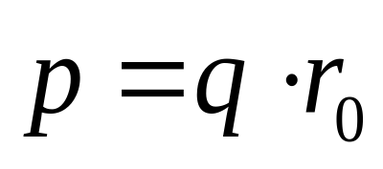
电偶极子
电偶极子是一种常见的带电结构。
电偶极子：等量异号电荷+q、-q，相距为r₀，r₀ 相较于场点距离很小.
-q
+q
电偶极矩:
由负电荷指向正电荷的向量

Slide 3

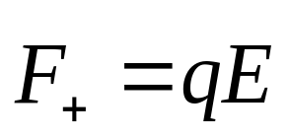

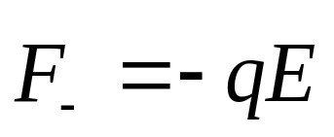



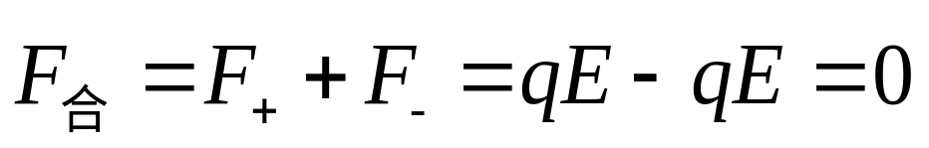


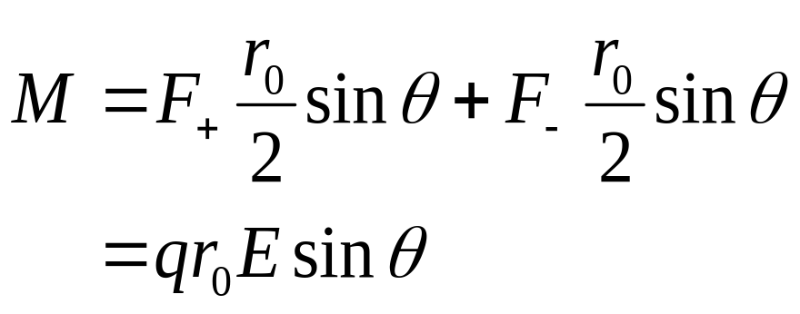
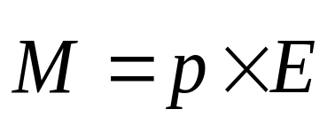
电偶极子在均匀电场中所受的力和力矩
均匀电场中电偶极子受力：
均匀电场中电偶极子所受力矩：
矢量式

Slide 4
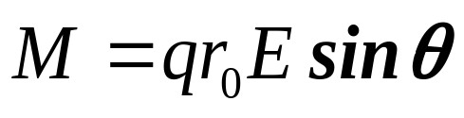
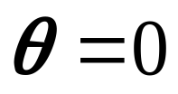
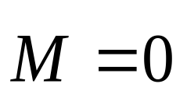
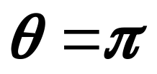
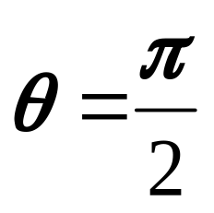
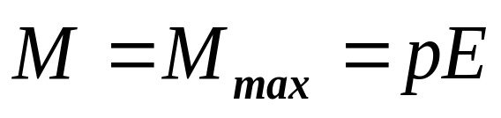
外场对电偶极子的取向作用
均匀电场中电偶极子所受力矩
稳定状态
亚稳状态
时，
均匀电场中电偶极子所力矩作用发生转向

Slide 5
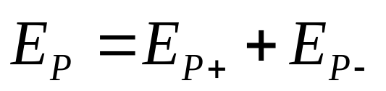
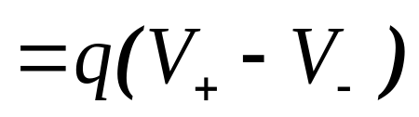
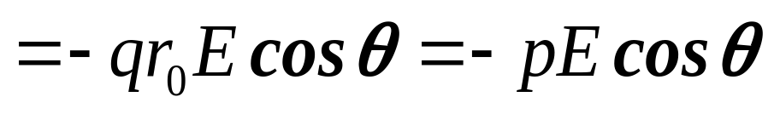
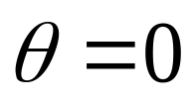
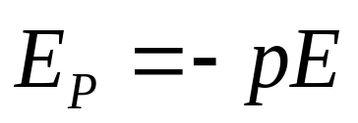
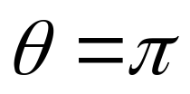
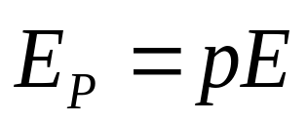
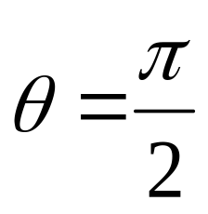
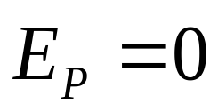
电偶极子在外场中的势能
均匀电场中电偶极子的电势能
时，
稳定平衡位置
电场中电偶极子总是向势能最低的位置转向
时，
非稳定平衡位置
时，
非平衡位置

Slide 6
电偶极子的电场线与等势面

